Slide 1

Институт информатики и кибернетики Кафедра программных систем
Веб-приложение для обучения по системе Лейтнера с реализацией алгоритма интервального повторения
Выполнил: обучающийся гр.6401-020302D Алёнушка А.А.
Научный руководитель: доцент кафедры программных систем, доцент, к.т.н. Гордеева О.А.
Самара 2025

Slide 2
ЦЕЛЬ И ЗАДАЧИ
Цель работы - разработать веб-приложение для обучения по системе Лейтнера с реализацией алгоритма интервального повторения.
Задачи:
Провести анализ предметной области;
Сделать обзор систем-аналогов в области обучения по системе Лейтнера с реализацией алгоритма интервального повторения;
Изучить реализации алгоритма интервального повторения;
Спроектировать архитектуру системы: определить основные модули, их взаимодействие и используемые технологии.
Реализовать информационное и программное обеспечение;
Провести тестирование и отладку разработанного веб-приложения.
Веб-приложение для обучения по системе Лейтнера с реализацией алгоритма интервального повторения
2/19

Slide 3
АКТУАЛЬНОСТЬ
Разработка веб-приложения для обучения по системе Лейтнера с алгоритмом интервального повторения отвечает современным образовательным и технологическим трендам:
Научная обоснованность: Интервальное повторение доказало свою эффективность для долговременного запоминания информации.
Рост рынка EdTech: Спрос на персонализированные e-learning решения стабильно растёт.
Практическая применимость: SRS-приложения успешно используются в медицине, лингвистике и при подготовке к тестам (SAT, GMAT).
Доступность: Браузерное решение не требует установки и обеспечивает кроссплатформенность.
Инновационный потенциал: Интеграция адаптивных алгоритмов, микроблоков знаний и аналитики повышает вовлечённость и мотивацию пользователей.
Веб-приложение для обучения по системе Лейтнера с реализацией алгоритма интервального повторения
3/19

Slide 4
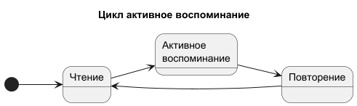
ЭЛЕКТРОННОЕ ОБУЧЕНИЕ И АКТИВНОЕ ВОСПОМИНАНИЕ
Электронное обучение – доставка учебного контента через веб-приложения, обеспечивающая:
гибкий доступ к материалам в любое время и с любых устройств;
централизацию и учёт прогресса;
интеграцию мультимедиа и интерактивных инструментов.
Активное воспоминание – это целенаправленное воспроизведение информации из памяти вместо простого перечитывания, что:
усиливает процессы запоминания;
снижает интервал забывания;
формирует долговременные нейронные связи.
Веб-приложение для обучения по системе Лейтнера с реализацией алгоритма интервального повторения
4/19

Slide 5
СИСТЕМА ЛЕЙТНЕРА И ИНТЕРВАЛЬНОЕ ПОВТОРЕНИЕ
Система Лейтнера:
Методика интервального повторения на основе принципа разделения карточек по «ящикам».
Карточки перемещаются между ящиками в зависимости от успешности их воспроизведения:
верно вспомнил → карточка переходит в следующий ящик (увеличение интервала повторения);
ошибся → карточка возвращается в первый ящик (сокращение интервала).
Интервальное повторение:
Запоминание с постепенно увеличивающимися интервалами эффективнее, чем частое повторение без перерывов.
Эффект распределения базируется на кривой забывания Эббингауза.
Алгоритм автоматически регулирует интервалы повторений, фокусируясь на сложном материале и снижая нагрузку на память.
Веб-приложение для обучения по системе Лейтнера с реализацией алгоритма интервального повторения
5/19

Slide 6
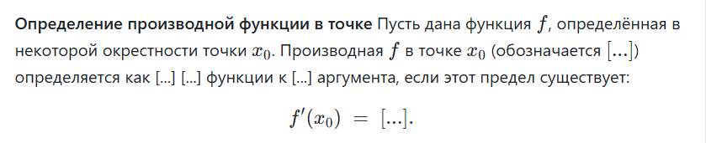
CLOZE-КАРТОЧКИ ДЛЯ ФОКУСИРОВАННОГО ЗАПОМИНАНИЯ
Cloze – техника скрытия значимого фрагмента текста (слова или фразы) для тренировки активного воспроизведения.
Преимущества:
Акцент на ключевых фактах и понятиях.
Углублённая тренировка памяти: вместо пассивного чтения пользователь сам воспроизводит пропущенное.
Универсальность: подходит для дат, формул, терминов и определений.
Веб-приложение для обучения по системе Лейтнера с реализацией алгоритма интервального повторения
6/19

Slide 7
ОПИСАНИЕ СИСТЕМ-АНАЛОГОВ
Anki – приложение для создания и изучения цифровых карточек с реализацией алгоритма интервального повторения (SRS).
Достоинства:
Мультиплатформенность и синхронизация через AnkiWeb, обеспечивающая доступ к карточкам на всех устройствах;
Гибкая настройка алгоритма повторения и обширная экосистема плагинов;
Недостатки:
Неинтуитивный, сложный и устаревший интерфейс, требующий времени на освоение;
Отсутствие встроенного Markdown-/Vim-редактора и ограниченные возможности визуализации создания карточек;
Веб-приложение для обучения по системе Лейтнера с реализацией алгоритма интервального повторения
7/19

Slide 8
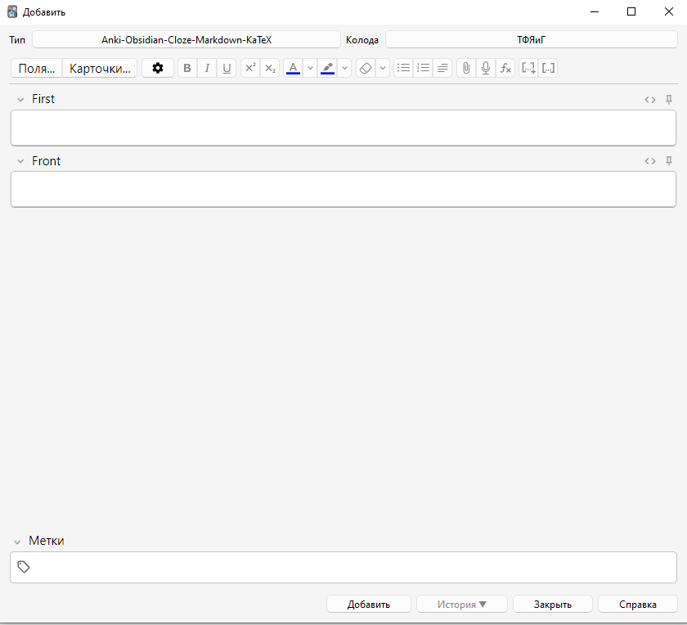
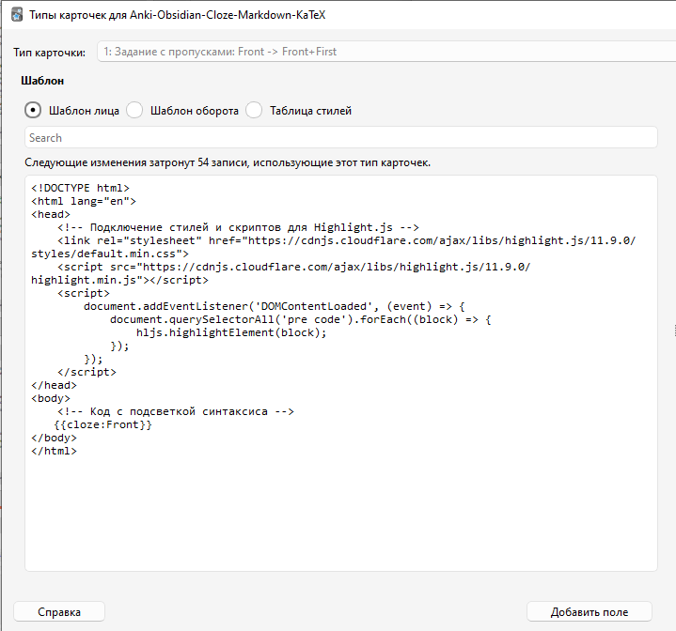
ИНТЕРФЕЙС ANKI
Веб-приложение для обучения по системе Лейтнера с реализацией алгоритма интервального повторения
8/19

Slide 9
ОПИСАНИЕ СИСТЕМ-АНАЛОГОВ
StudyStack – веб-сервис для создания и изучения флеш-карточек с несколькими режимами работы (карточки, тесты, игры).
Достоинства:
Bеб-интерфейс без необходимости установки приложений;
Несколько режимов обучения: соответствие, викторины, кроссворды, «Виселица» и др.;
Возможность импорта/экспорта наборов (CSV, текст), а также совместное использование публичных коллекций.
Недостатки:
Отсутствие полноценного алгоритма интервального повторения (SRS) — повторения идут без адаптации под пользователя;
Нет поддержки Markdown, cloze-вставок и редактора с Vim-режимом;
Веб-приложение для обучения по системе Лейтнера с реализацией алгоритма интервального повторения
9/19

Slide 10
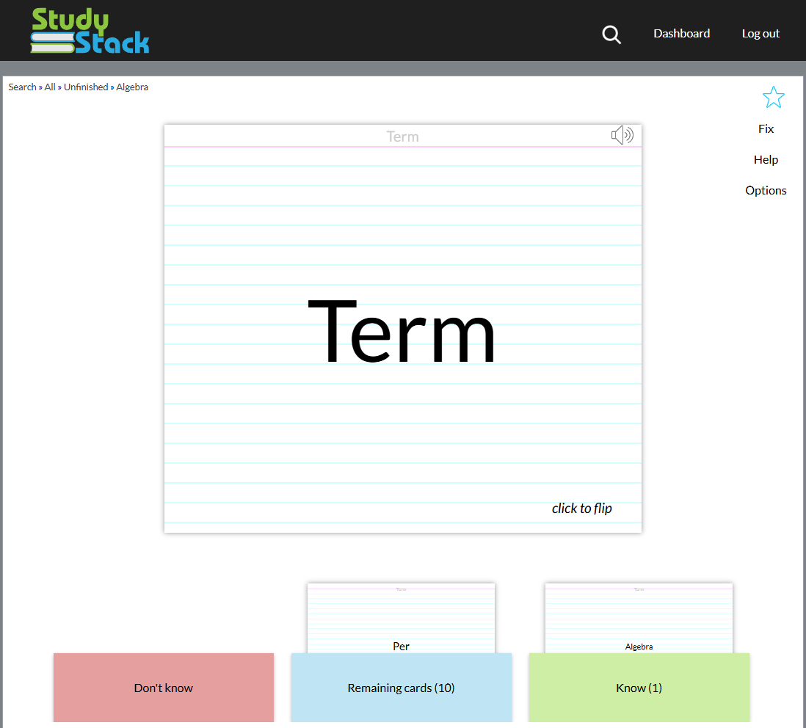
ИНТЕРФЕЙС STUDYSTACK
Веб-приложение для обучения по системе Лейтнера с реализацией алгоритма интервального повторения
10/19

Slide 11
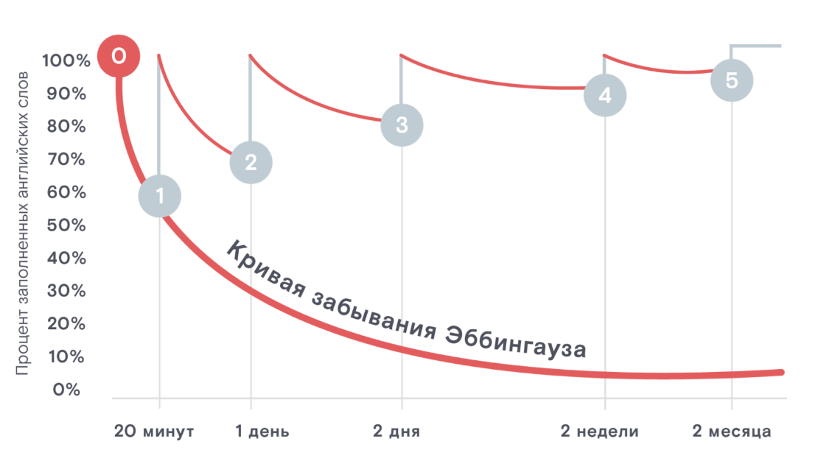
ЧТО ТАКОЕ ИНТЕРВАЛЬНОЕ ПОВТОРЕНИЕ?
Определение
Интервальное повторение – методика планирования повторений с постепенно растущими интервалами, основанная на кривой забывания Эббингауза.
Цель
Минимизировать общее число повторений, сохраняя высокий уровень долгосрочного запоминания.
Поддерживать материал «на пике воспоминания» — напоминать именно тогда, когда информация начинает забываться.
Веб-приложение для обучения по системе Лейтнера с реализацией алгоритма интервального повторения
11/19

Slide 12
КАК ВЫЧИСЛЯЮТСЯ ИНТЕРВАЛЫ?
Параметры
EF (Easiness Factor) – «коэффициент лёгкости» карточки
n – число последовательных успешных повторений
ivl – интервал для следующего повторения карточки
Алгоритм SM-2
n = 1: I₁ = 1 день
n = 2: I₂ = 6 дней
n > 2: Iₙ = Iₙ₋₁ × EF
Обновление EF
EF' = EF + (0.1 – (5 – q) × (0.08 + (5 – q) × 0.02))
где q (0…5) – оценка качества воспроизведения
Краткий пример
Пусть n=3, EF=2.5 → I₃ = 6 × 2.5 = 15 дней
При q=4: EF' = 2.5 + (0.1 – 1×(0.08 + 1×0.02)) ≈ 2.52
Веб-приложение для обучения по системе Лейтнера с реализацией алгоритма интервального повторения
12/19

Slide 13
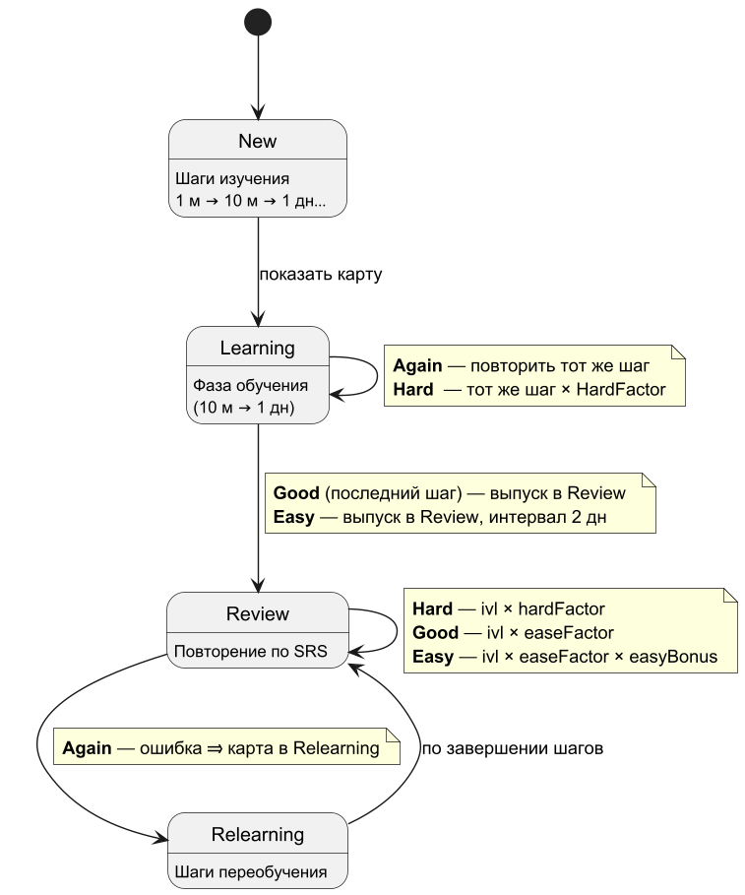
ПРАКТИЧЕСКАЯ СХЕМА РАБОТЫ АЛГОРИТМА
Веб-приложение для обучения по системе Лейтнера с реализацией алгоритма интервального повторения
13/19

Slide 14
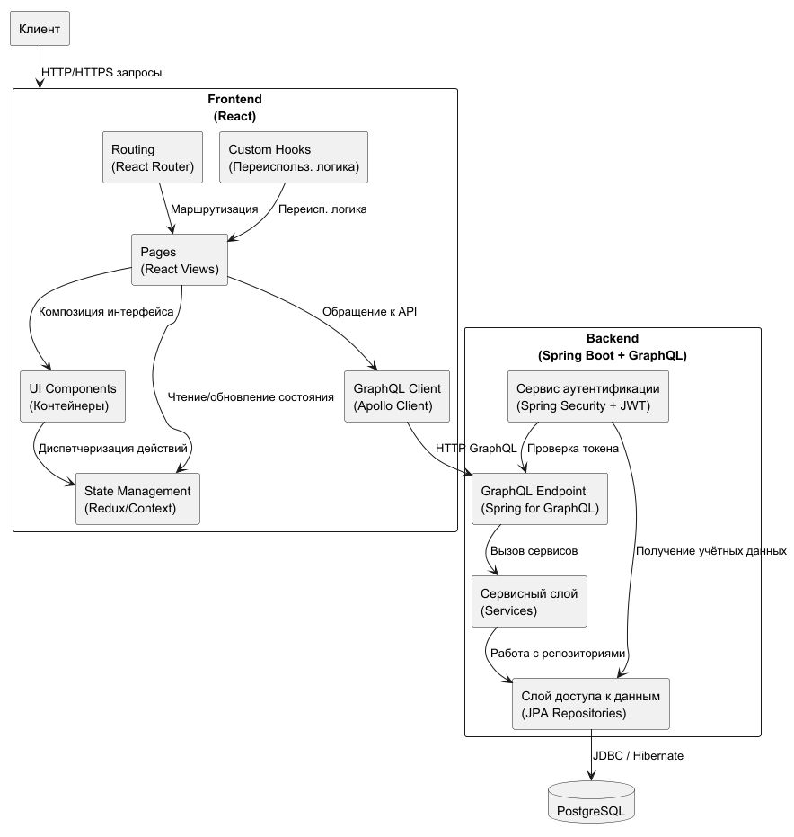
СТРУКТУРНАЯ СХЕМА СИСТЕМЫ
Веб-приложение для обучения по системе Лейтнера с реализацией алгоритма интервального повторения
14/19

Slide 15
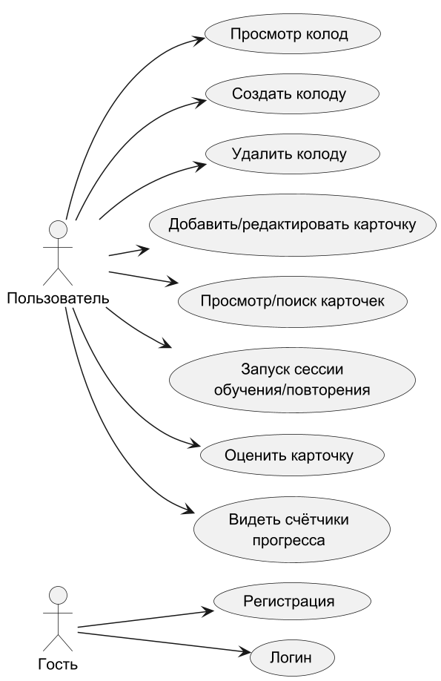
ДИАГРАММА ВАРИАНТОВ ИСПОЛЬЗОВАНИЯ
Веб-приложение для обучения по системе Лейтнера с реализацией алгоритма интервального повторения
15/19

Slide 16
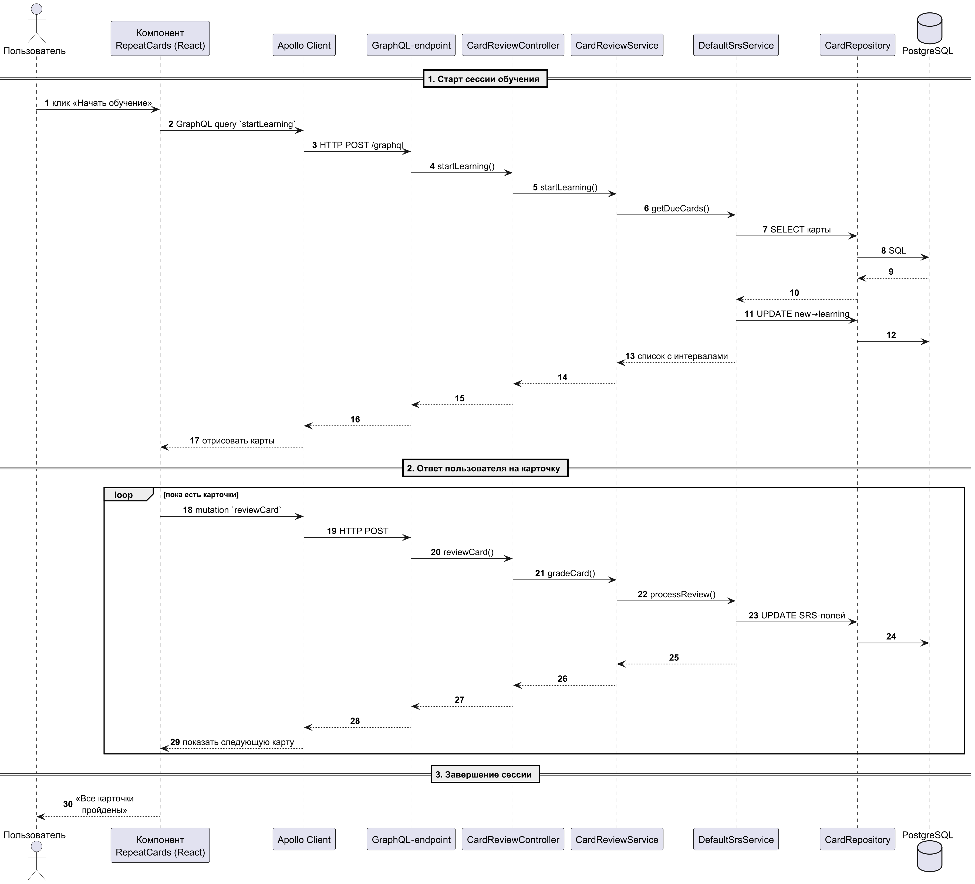
ДИАГРАММА ПОСЛЕДОВАТЕЛЬНОСТИ РЕЖИМА ПОВТОРЕНИЯ
Веб-приложение для обучения по системе Лейтнера с реализацией алгоритма интервального повторения
16/19

Slide 17
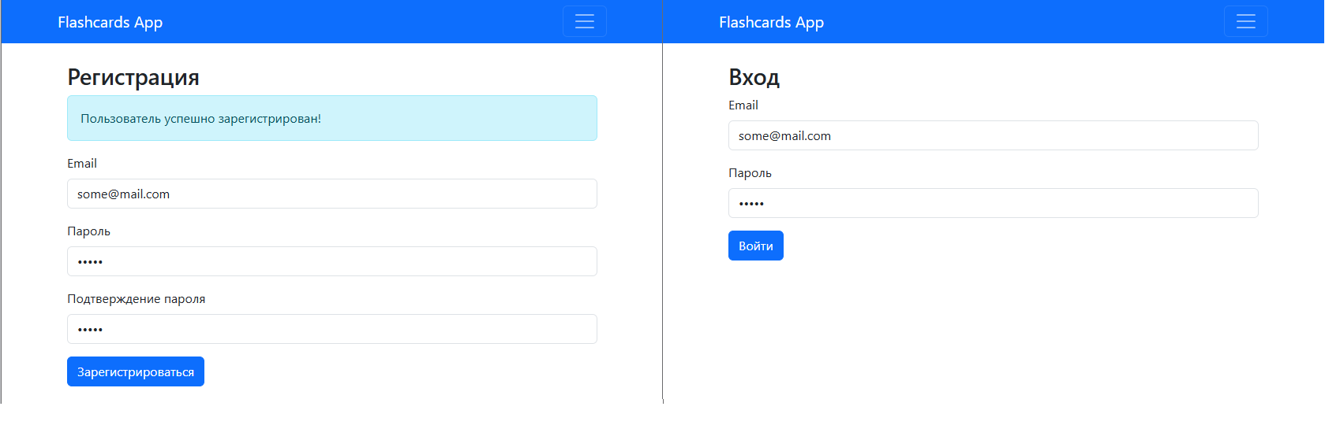
ИНТЕРФЕЙС ПРИЛОЖЕНИЯ
Веб-приложение для обучения по системе Лейтнера с реализацией алгоритма интервального повторения
17/19

Slide 18
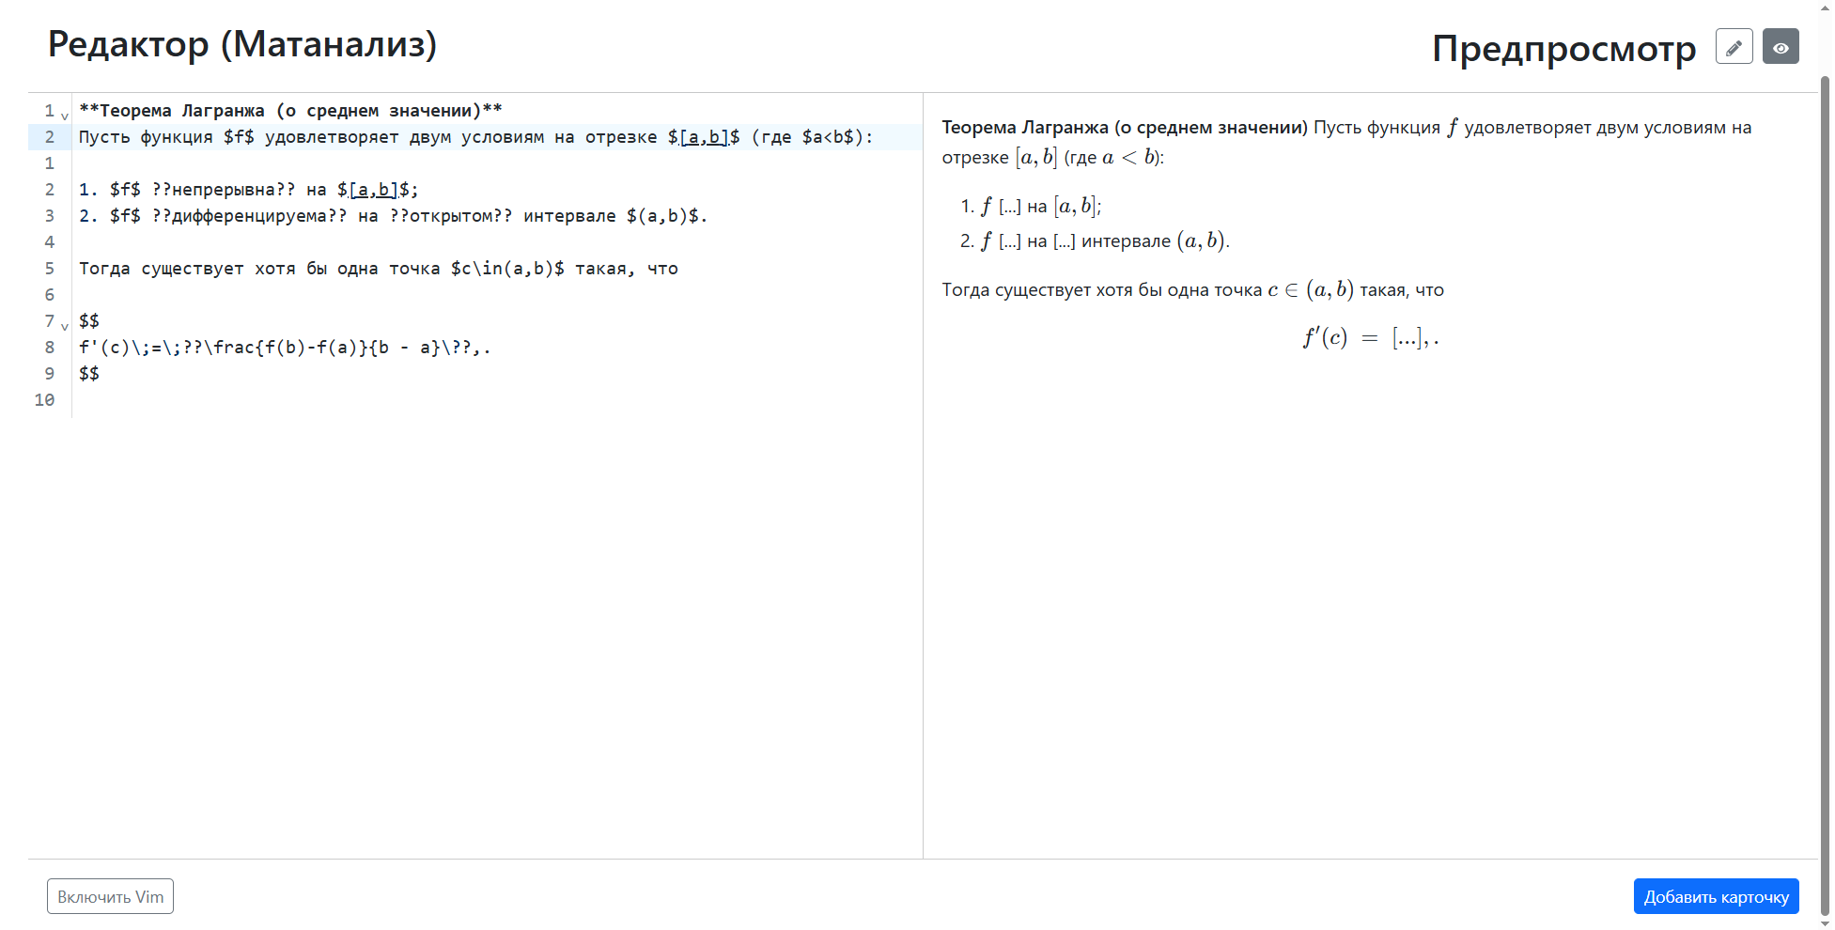
ИНТЕРФЕЙС ПРИЛОЖЕНИЯ
Веб-приложение для обучения по системе Лейтнера с реализацией алгоритма интервального повторения
18/19

Slide 19
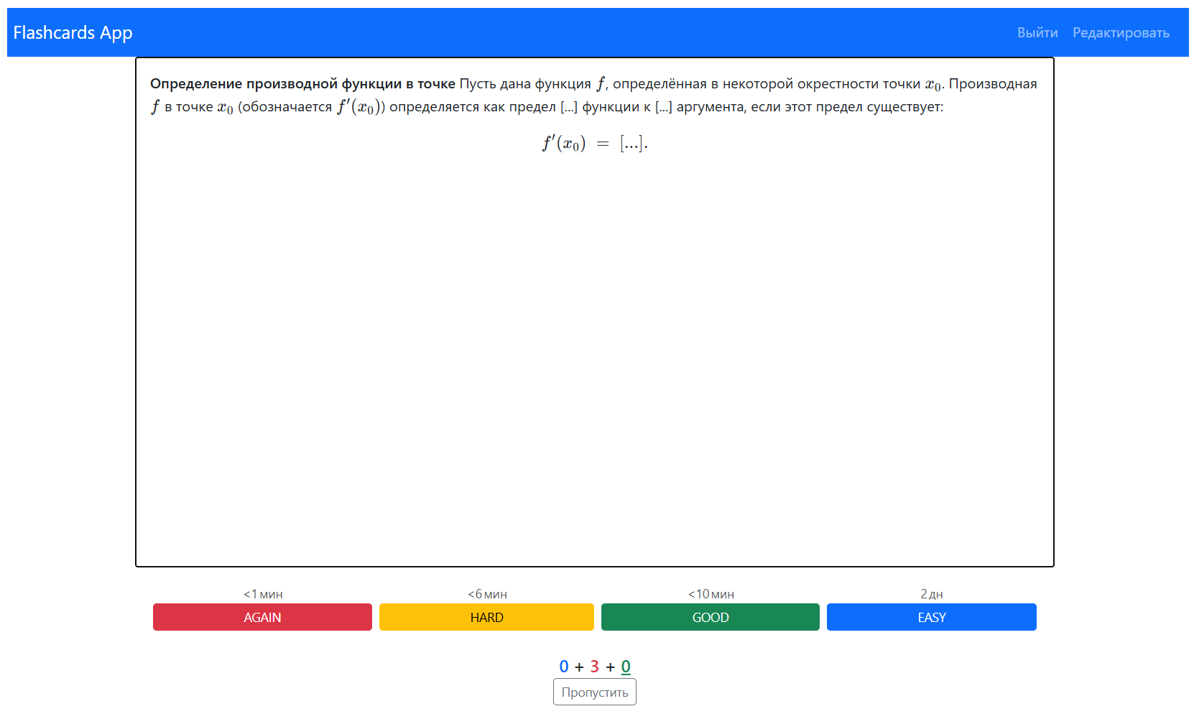
ИНТЕРФЕЙС ПРИЛОЖЕНИЯ
Веб-приложение для обучения по системе Лейтнера с реализацией алгоритма интервального повторения
19/19

Slide 20
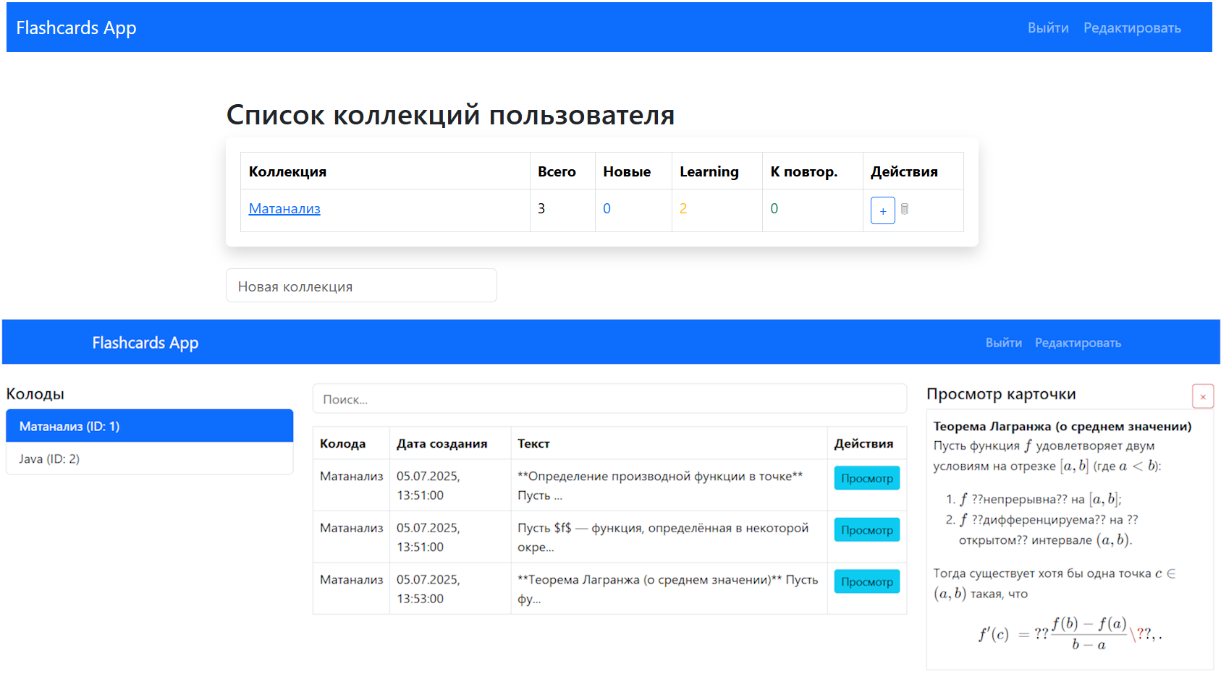
ИНТЕРФЕЙС ПРИЛОЖЕНИЯ
Веб-приложение для обучения по системе Лейтнера с реализацией алгоритма интервального повторения
20/21

Slide 21
ВЫВОДЫ
Веб-приложение для обучения по системе Лейтнера с реализацией алгоритма интервального повторения. Выполнены следующие задачи:
Проведен анализ предметной области;
Сделан обзор систем-аналогов в области обучения по системе Лейтнера с реализацией алгоритма интервального повторения;
Изучены реализации алгоритма интервального повторения;
Спроектирована архитектура системы: определить основные модули, их взаимодействие и используемые технологии;
Разработано и реализовано информационное и программное обеспечение;
Проведено тестирование и отладка разработанного веб-приложения.
БЛАГОДАРЮ ЗА ВНИМАНИЕ!
21/21

